Slide 1

HTML + CSS + JS
Héctor Flores

Slide 2

Un poco sobre mi….
Ingeniero en Tecnologías Computacionales en el Tec de Monterrey
Actualmente laboro como Full Stack Engineer en una empresa americana de finanzas B2B
Desde hace año y medio me dedico a dar conferencias y mentorías

Slide 3

Temario
Introducción
Porqué, cuándo, cómo y dónde de HTML
Prerrequisitos
Debo programar en text pad o un IDE?
HTML Deep Dive
Estructura, tags, consideraciones + curso intensivo de indentación
CSS
Porqué y cómo de CSS + selectores, mediciones y cuerpo
Javascript
Breve introducción, conceptos básicos. ¿Frameworks y paquetes?
Historia y Avances*
¿Cómo llegamos al presente?
* Bonus no asegurado

Slide 4

Introducción
Porqué, cuándo, cómo y dónde de HTML

Slide 5

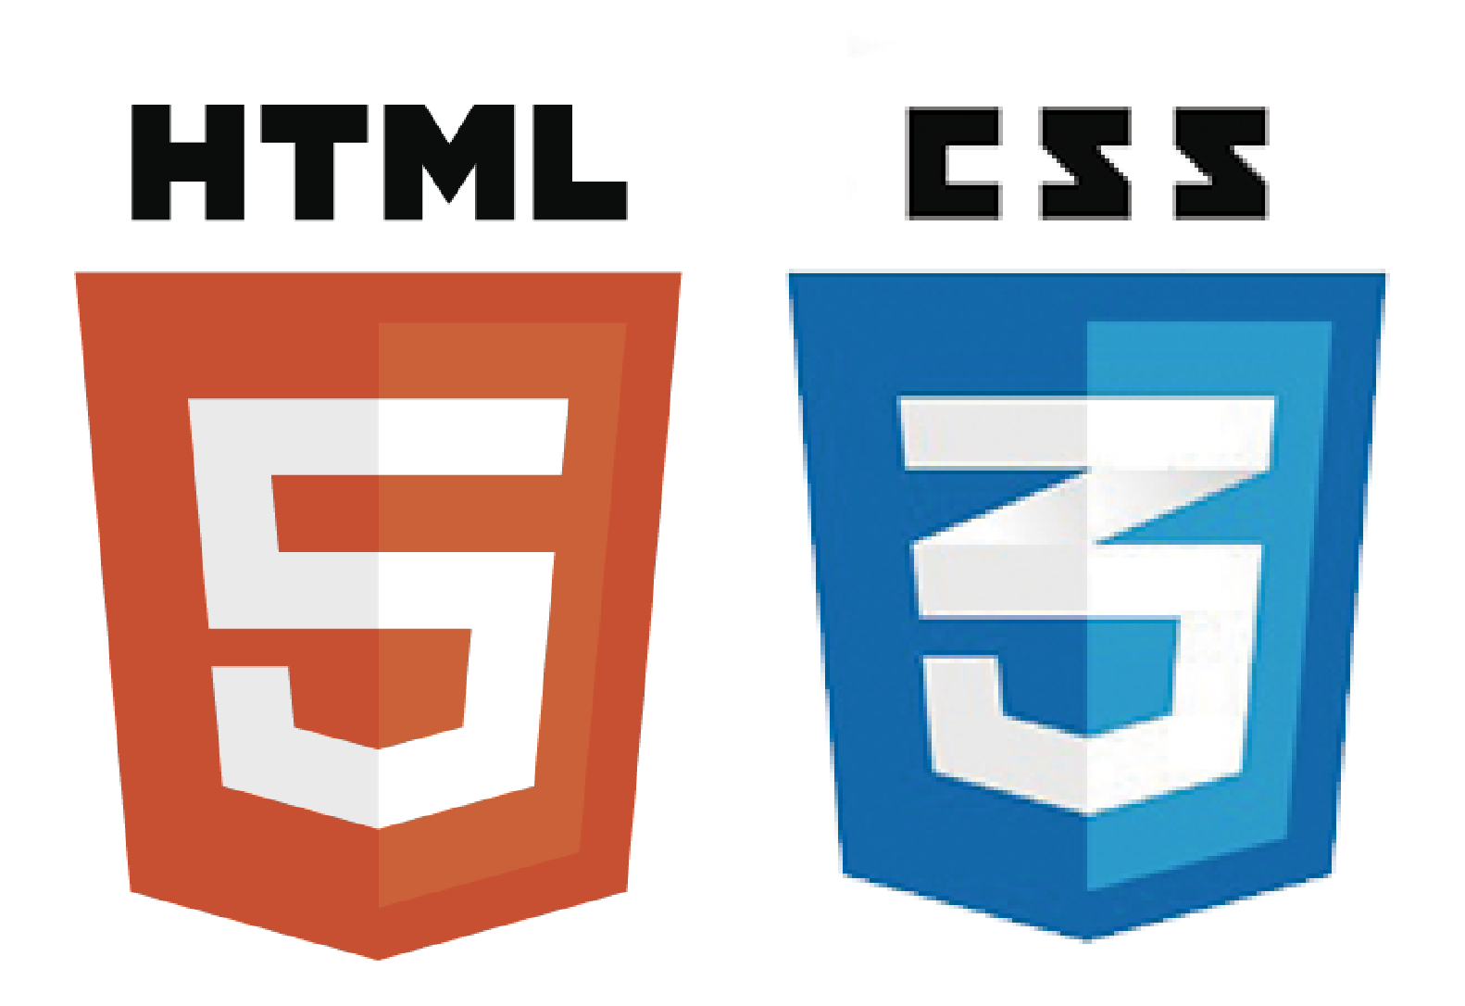
HyperText Markup Language
Hypertext se refiere a posibilidad de relacionar differentes paginas
Es un language basado en markups (obviamente)
Se usa para la construcción de paginas web y móviles que están en la WWW o parientes.
HTML es un lenguaje de interpretación no de compilación
Notes:
HTML stands for Hyper Text Markup Language
HTML is the standard markup language for creating Web pages
HTML describes the structure of a Web page
HTML consists of a series of elements
HTML elements tell the browser how to display the content
HTML elements label pieces of content such as "this is a heading", "this is a paragraph", "this is a link", etc.

Slide 6

¿ CMS vs Desarrollador ?
Compatibilidad
Eficiencia
Portabilidad
El orgullo de decir que eres programador
Notes:
content management system

Slide 7
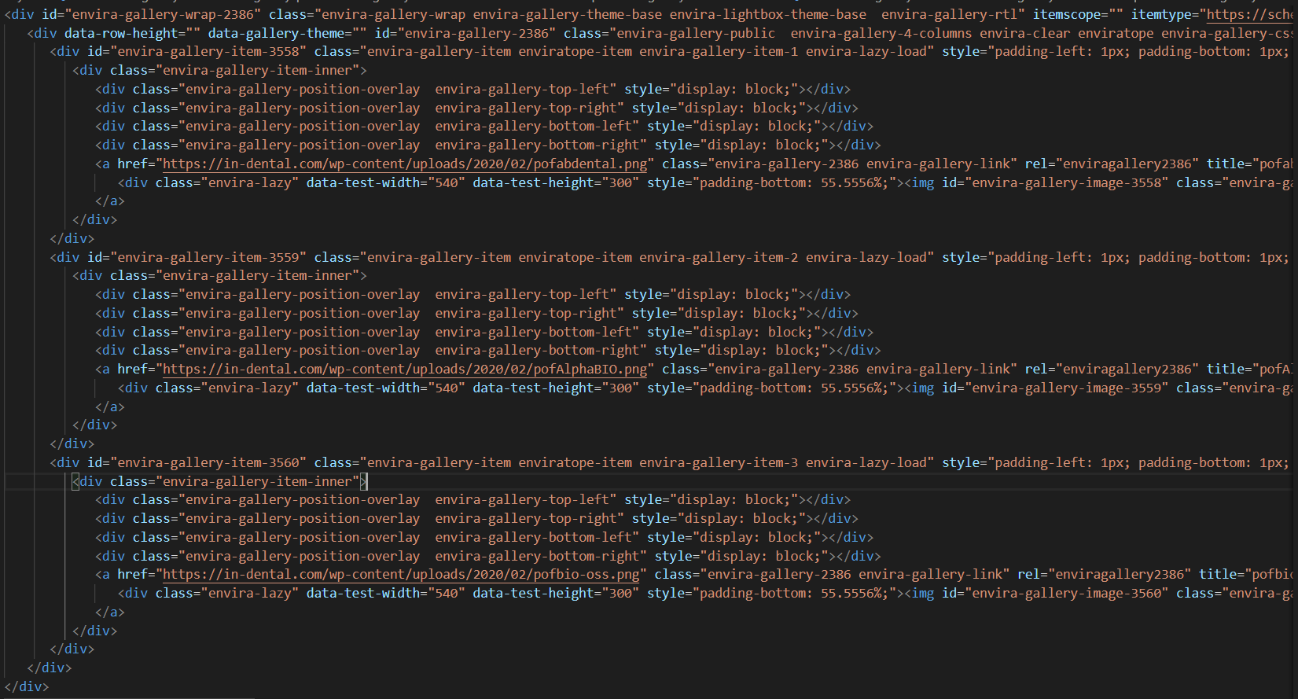
CMS

Slide 8
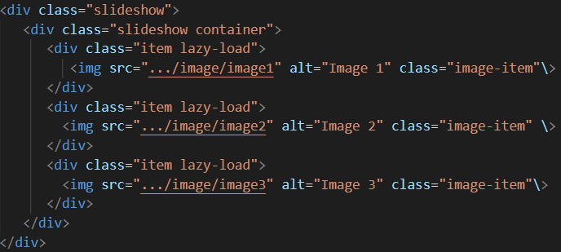
Desarrollador

Slide 9
Prerrequisitos
Debo programar en text pad o un IDE?

Slide 10

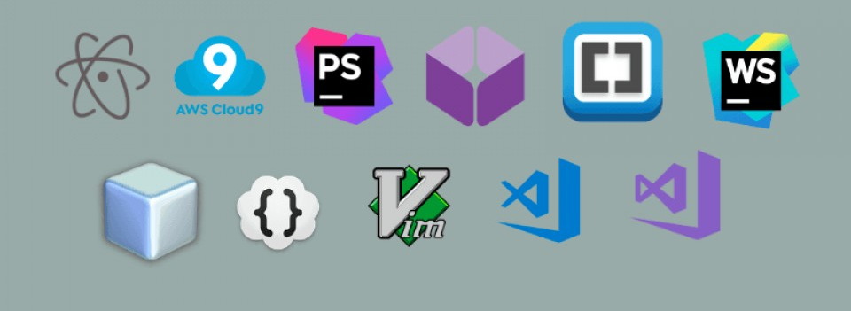
IDE o text pad?
Herramientas Online
Procesador de Texto
IDE’s dedicados
En lo único que acordamos todos es… NO USAR WORD
Notes:
Atom, Sublime, VS Code, Webstrom

Slide 11
HTML Deep Dive
Estructura, tags, consideraciones + curso intensivo de indentación

Slide 12

Tags
Contenedores que encapsulan otras tags o información que se despliega en el DOM
Cada tag tiene un propósito distinto y es se renderea de forma diferente
Los tags se pueden presentar en forma de expandida o reducida
Los atributos complementan a los tags

Slide 13

Estructura Básica
<!doctype html> <-- Define el tipo documento
<html lang="en"> <-- Tag de Apertura, raíz del documento
<head> <-- Metadatos, información y links de documento
<meta charset="utf-8"> <-- Ejemplo de metadato
<title>Mi cool page</title> <-- Ejemplo de información
<link rel="stylesheet" href="css/styles.css?v=1.0"> <-- Ejemplo de link
</head> <-- Cierre de tag
<body> <-- Inicio del cuerpo del documento
<p> Este es un párrafo </p> <-- Ejemplo de cuerpo
<br\>
</body> <-- Cierre de tag
<footer> <-- Inicio del pie de página
<span>© Mi Empresa 2020. Todos los derechos reservados. </span> <-- Descriptor
</footer> <-- Cierre de tag
</html> <-- Cierre de tag

Slide 14
Indentación
div
div
img
span
img
Nivel 1
Nivel 2
Nivel 3
<!doctype html><html lang="en"><head><meta charset="utf-8"><title>The HTML5 Herald</title><link rel="stylesheet" href="css/styles.css?v=1.0"></head><body><p> Este es un párrafo </p><br\></body><footer><span>© Mi Empresa 2020. Todos los derechos reservados. </span></footer></html>
Notes:
parent, child, siblings, grandchilds

Slide 15
Tags mas usados
Encabezados
h1, h2, h3, h4, h5 h6
Contenedores
span, div
Media
img, video
Texto
p
Tablas
table, thead, tbody, tfoot, tr, td, th, caption
Listas
ol, ul, li
Estilos
b, u, i, a
Seperadores
br, hr
Notes:
parent, child, siblings, grandchilds

Slide 16

Consideraciones
Layout: Los tags son lo que se interpreta, no los espacios.
Orden: El orden de como se encapsula y plasma importa. El Código siempre se lee de arriba a abajo.
Comentarios: Los comentarios nos ayudan a entender el código cuando este no se explica solo o queremos dejar un recordatorio.
<!– Este es un comentario -->

Slide 17
CSS
Porqué y cómo de CSS + selectores, mediciones y cuerpo

Slide 18
Cascading Style Sheets
Al igual que HTML es un lenguaje que no se compila
Describe cómo se mostrarán los elementos HTML en pantalla
Es un lenguaje que nos permite reusabilidad en el nuestro HTML
Permite hacer algunas animaciones
Se hizo popular después de que salió el estándar HTML 3.2
Notes:
Nos ayudan a controlar diferentes aspectos estéticos de la pantalla

Slide 19
Tipos de usos
<span style="width: 200%;"></span> <-- Style Atribute
<style>
span {
width: 200%; <-- Style Tag
}
</style>
<link rel="stylesheet" href="css/styles.css?v=1.0"> <-- File

Slide 20
Selectors
Permiten segmentar nuestro código a una porción especifica de miembros
Siempre se definen antes de las llaves
selector(es) {
…
}

Slide 21
Selectores mas usados
Por tag
#id, .class
Por herencia
div > img
Por Attributo
img[href=something.jpeg]
Por Tipo
:hover, :focus
Por hijo
:first-child, :last-child, :nth-child(n)
Negacion
:not(selector)
Notes:
parent, child, siblings, grandchilds

Slide 22

Mediciones
Miden la distancia entre elementos y cuando espacio se debe de dejar
width: 200px

Slide 23
Mediciones mas usados
%
uso relativo al contenedor
vh/vw
uso relativo a la pantalla
em
relativo al tamaño de letra del elemento
px
valor absoluto de medición
Notes:
parent, child, siblings, grandchilds

Slide 24
Tipos de Propiedades
Definen el aspecto de los elementos de HTML
Los valores asignados normalmente van sin comillas
En algunos casos los valores pueden ejecutar operaciones matemáticas para mediciones
width: calc(100% - 10px)

Slide 25
Javascript
Breve introducción, conceptos básicos. ¿Frameworks y paquetes?

Slide 26

Javascript
Al igual que los otros dos no es lenguaje que se compile
Es el lenguaje mas popular entre desarrolladores
Permite programar el comportamiento de las páginas
JavaScript se hizo a partir de Java, pero son dos conceptos diferentes. Actualmente se define por el estándar ECMA.
Notes:
Nos ayudan a controlar diferentes aspectos estéticos de la pantalla

Slide 27
¿ JavaScript vs Node.js ?
Javascript es un lenguaje de programación que corre en los navegadores
Node.js es engine que permite correr JavaScript
Tipo | Engine
Firefox | Spidermonkey
Chrome | V8
Node | V8 + esteroides
Notes:
content management system

Slide 28
Tipos de usos
<script type="text/javascript"> <-- Script Tag
let i=0;
console.log(i);
</script>
<script src="js/scripts.js"></script> <-- File

Slide 29
Logging
console.log
Se imprime en la consola
alert
Se imprime como una ventana emergente
Notes:
parent, child, siblings, grandchilds

Slide 30
Frameworks y librerías
Son librerías que nos permiten completar nuestro código, escritas por compañías o individuos que desean contribuir o monetizar.
Los paquetes se pueden encontrar en un repositorio de paquetes como NPM o en páginas control de versiones como GIT
Notes:
Librerias de Desarrollo o complementos

Slide 31
Historia y Avances
¿Cómo llegamos al presente?

Slide 32

Gracias
LinkedIn: https://www.linkedin.com/in/frhectorin/

